Slide 1
残障人士一直存在于我们的社会中，但却一直被我们忽视。
每当看见盲道被电线杆突然截断时都在想，
在大街上能见到的残障人士几乎寥寥无几的原因是什么呢？
是他们不存在吗？

Slide 2
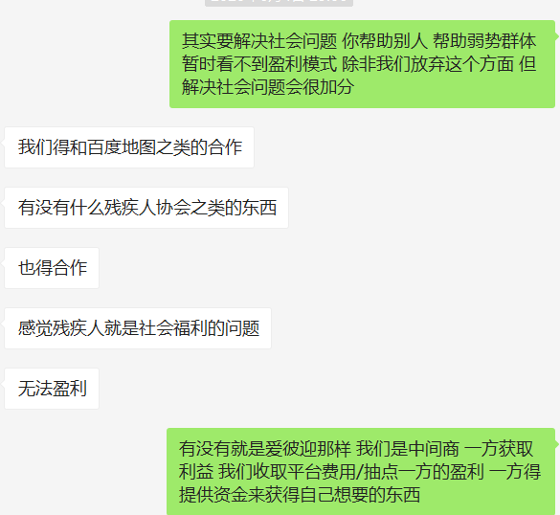
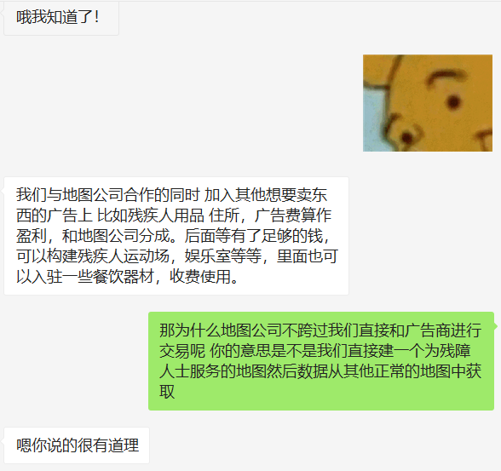
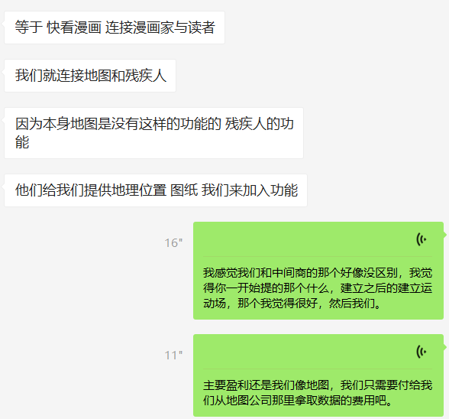
讨论过程
由此我们构思了这样一个软件——爱行MAP

Slide 3
首先来看看我们的整体的商业画布

Slide 4
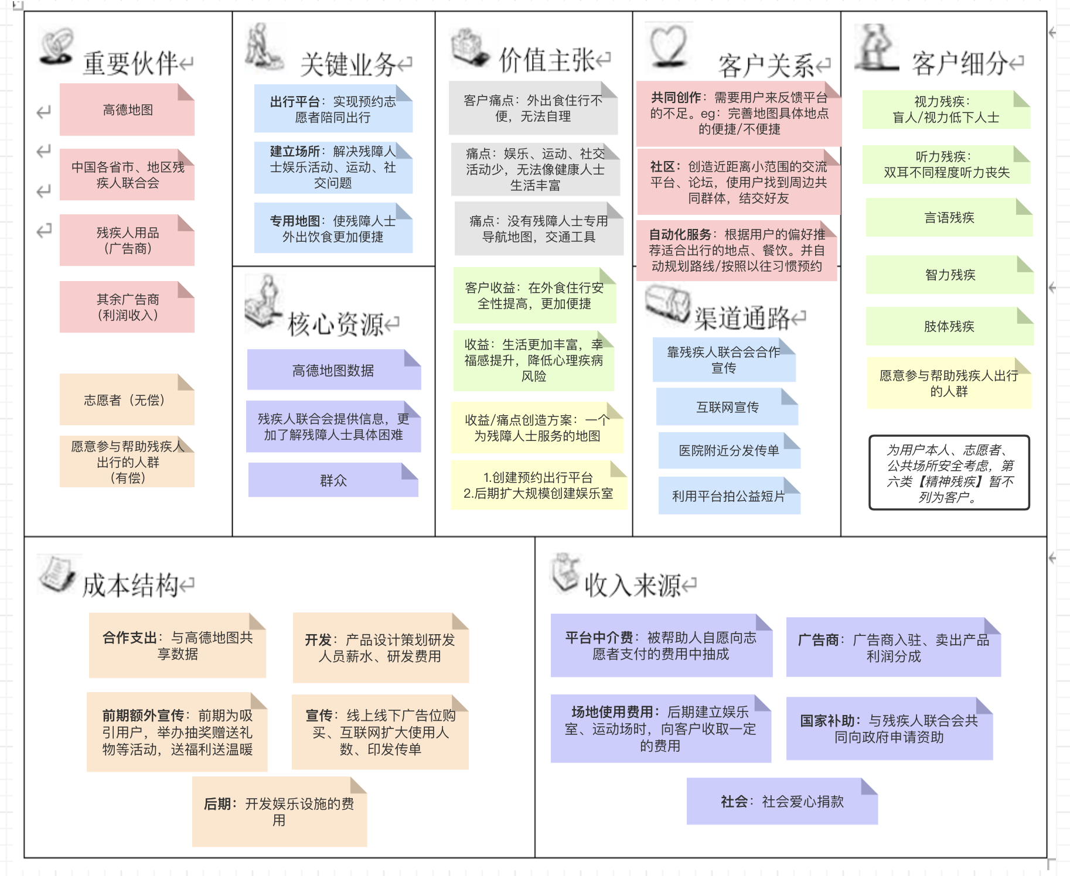
接下来我们
来一块一块说

Slide 5
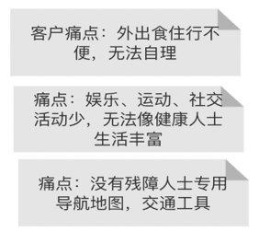
价值主张
客户痛点
1. 外出食住行不便，无法自理
残障人士外出，饮食，住房非常不便捷，此类问题一直无法得到改善。
视力残疾人群出行安全系数低，肢体残疾的人甚至难以踏出家门，在外行动不便，很难有愉快的出行活动。也有多数残障人群因自卑许久未出门接触人群，从而害怕外界，从而造成恶性循环；
2. 娱乐、运动、社交活动少，无法像健康人士生活丰富
残障人士难以交友，外出时间少，没有办法像普通人一样有那么多生活的乐趣，而真正愿意关心残障人士给予他们温暖的人也不知道从何种途径接触到他们；
3. 残障人士缺少专用导航地图，交通工具
残障人士缺少专属导航，普通人用的导航对于他们来说有很多弊端，例如没有专门的【盲道导航】、【台阶提醒】，没有每个地点的装修对于残障人士是否行动便捷的提醒。残障人士无法使用普通导航进行外出。

Slide 6
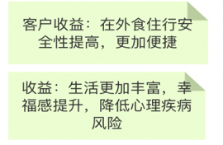
客户收益
出门更加便捷，安全性提高，能够提前得知目的地的设施情况是否合适残障人士出出行用餐；
使用平台后，能感受到这个世界更多的温暖、关爱，志愿者主动带领他们出行将给他们带来幸福感和满足感，降低心理疾病的风险。

Slide 7
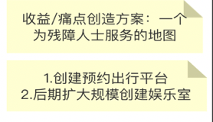
而实现上述收益和解决痛点的方法则是创建一个专为残障人士服务的地图，并搭建一个预约出行的平台，实现一个平台多种功能，大大节省了时间和资源。
我们在下一页详细阐述。

Slide 8
关键业务
- 出行平台：实现预约志愿者陪同出行
在软件上创立一个预约出行平台，名为【爱行map】。
残障人士可根据第二天或其他时间的出行规划发起预约出行，所有下载此软件的附近的人都将得到通知，人们可自行接单成为自愿者，帮助残障人士出行。预约出行者可以选择有偿或无偿。
- 专用地图：使残障人士外出饮食更加便捷
专用地图有专门为残障人士设立的标注，如某餐饮店店内设施适不适合残障人士就坐；为盲人规划到达目的地路线的盲道走向；人流是否密集，是否会引起用户恐慌等等。
- 建立场所：解决残障人士娱乐活动、运动、社交问题
由于残障人士行动不便，社交活动几乎为零。我们将会建立残障人士专用的娱乐室、运动场等等，为用户扩大社交圈。相同人群将有更多的共同话题，相处更加融洽。不仅让残障人士减少自卑感，更能预防心理疾病，提升幸福感。

Slide 9
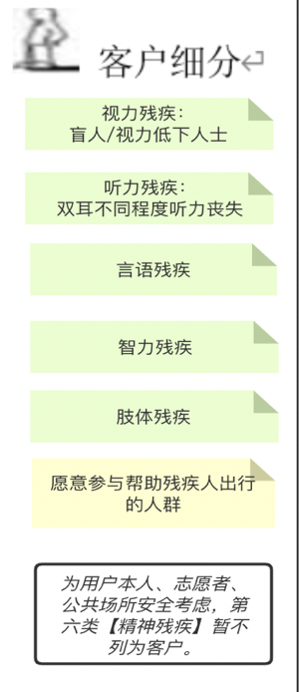
客户细分
残障人士
我们的产品是专门为残障人士提供服务的，所以主要的客户包含五个种类的残障人士：视力残疾、听力残疾、言语残疾、智力残疾、肢体残疾。
其中为了用户本人、志愿者、公共场所的安全考虑，第六类【精神残疾】在初步规划中不纳入我们的客户人群。
志愿者
愿意帮助【申请出行】的残障人士出行的志愿者，来源可以是有自理能力的16周岁以上人群。

Slide 10
渠道通路
- 合作伙伴宣传
与合作伙伴【高德地图】、【残疾人联合会】合作宣传。高德地图对已有用户人群进行软件内广告发放，残疾人联合会对已有客户进行宣传。
- 互联网线上宣传
在微博建立话题、搜索引擎（特定关键字）投放网页广告。引起热度，使大众关注残障人群，引起潜在用户关注。

Slide 11
- 潜在用户多的场所线下宣传
在医院等潜在用户多的地点进行线下宣传，如传单派发，广告、二维码、小程序码张贴。
- 公益短片
拍摄关于残障人士公益短片，使大众了解并关心残障群体，对产品有高的关注度、赞同感，增加大众社会责任感，提高志愿者参与度。

Slide 12
客户关系
共同创作：需要用户来反馈平台的不足。
eg：完善地图具体地点的便捷/不便捷
我们可以通过设置反馈机制，及时与用户进行沟通，得到用户的想法，借用用户所提供的数据来完善平台，解决其中的bug，更新数据，使用户对其有依赖，使用好感度增强。
- 社区：创造近距离小范围的交流平台、论坛，使用户找到周边共同群体，结交好友
建立社区后，不仅使用户更有归属感，感受到温暖，他们之间互相交流分享独有的经验的认识，我们还会通过设置好友互邀机制，如果今天拉多了一个好友下载软件，则自己在社区的平台所发表的内容就更容易被看见。
- 自动化服务：根据用户的偏好推荐适合出行的地点、餐饮。并自动规划路线/按照以往习惯预约
利用大数据，用户所使用过，去过，浏览，点赞，收藏过的数据，创建一个“猜你喜欢”的栏目，给用户推送他们所感兴趣的东西

Slide 13
重要合作
高德地图
中国各省市、地区残疾人联合会
残疾人用品（广告商）
其余广告商（利润收入）
志愿者（无偿）, 愿意参与帮助残疾人出行的人群（有偿）

Slide 14
成本结构
1. 合作支出：与高德地图共享数据
2. 开发：产品设计策划研发人员薪水、研发费用
3. 前期额外宣传：前期为吸引用户，举办抽奖赠送礼物等活动，送福利送温暖
4. 宣传：线上线下广告位购买、互联网扩大使用人数、印发传单
5. 后期：开发娱乐设施的费用

Slide 15
收入来源
- 平台中介费：被帮助人自愿向志愿者支付的费用中抽成
用户通过“爱行map”平台呼叫志愿者后，若是向志愿者支付费用，平台将会在其中进行抽成。
- 广告商：广告商入驻、卖出产品利润分成
广告商在软件上的入驻费用，如餐饮地点、残障人士使用物品的售卖，在其中与广告商进行一定比例的分成。

Slide 16
场地使用费用：后期建立娱乐室、运动场时，向客户收取一定的费用。
当前期积累足够的资金后，将会建立残障人士专用的娱乐室、运动场等等，为用户扩大社交圈，提升幸福感。其中将对门票或场地内某些项目进行收费，作为一部分收入来源。
国家补助：与残疾人联合会共同向政府申请资助
- 社会：社会爱心捐款

Slide 17
核心资源
- 高德地图数据
这是最最核心的数据，我们需要整合高德地图的数据得出真正对残障人士有用的数据；
- 残疾人联合会提供信息，更加了解残障人士具体困难
残疾人联合会是我们客户的集合，比普通群众更加了解残障人士所需，所以他们提供的建议用处十分之大，可以着重于解决用户的痛点，促进我们改进产品来迎合用户；
- 群众
“爱行map”，热心市民平时出门运动/上班/遛弯时，当有残障人士发出指路的需求时，他们会及时出动，结束后残障人士则可以自愿打赏热心市民，不限制具体数目，这也能让群众感受到温暖，社会责任感更强。

